Slide 1

第二节 人口迁移

Slide 2
课程标准
运用资料，描述人口迁移的特点及其影响因素。
学习目标
1.从空间和时间两个维度理解人口迁移的特点；
2.结合案例探究，分析人口迁移的影响因素，总结其对迁入地和迁出地的影响；
3.结合图表，了解国际和我国不同时期人口迁移的特点及原因。

Slide 3
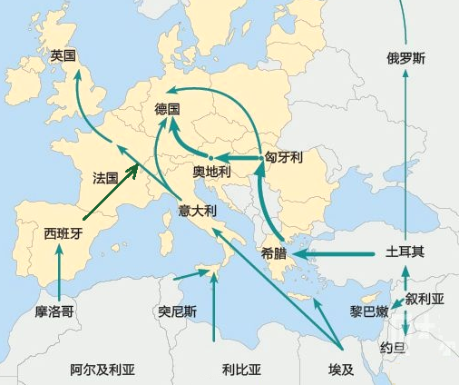
一、什么是人口迁移？
1.概念
人们出于某种目的，移动到其他地区，永久性或长期性地改变其定居地的行为。
2.类型
按照是否跨越国界分为国内人口迁移和国际人口迁移
3.判断
①时间限度：永久性或长期性（1年以上）
②人口居住地变更
③空间位移：跨越行政区域界线
图3
叙利亚难民逃亡路线

Slide 4

影响人口迁移的因素

Slide 5

什么是推拉理论？
叙利亚（迁出地）
德国
（迁入地）
1.“推力”因素：消极因素，促使移民离开。
2.“拉力”因素：积极因素，吸引移民迁入。
3.迁移阻碍：距离远近、语言相同/不同、文化和民族宗教信仰差异

Slide 6
二、影响人口迁移的因素
1.自然因素
因素 | 对人口迁移的影响 | 案例
气候 | 直接影响人的身体健康,并通过影响人类的生产和生活影响人口迁移 | 美国许多老年人退休后由东北部的“冷冻地带”向南方的“阳光地带”迁移
淡水 | 很大程度上决定了人类生产、生活的分布,从而决定着人口迁移的方向和规模 | 逐水、草而居是早期人口迁移的最基本形式
土壤 | 通过影响农业生产而影响人口迁移 | 农业社会人口为寻找新的土地而迁移
矿产 资源 | 矿产资源的开发和制造业的发展影响着人口迁移 | 伯明翰、大庆、攀枝花等矿业城市的 形成
自然 灾害 | 自然灾害引起饥荒或生态环境恶化而迫使人口迁移 | 图瓦卢因海平面上升而举国搬迁

Slide 7
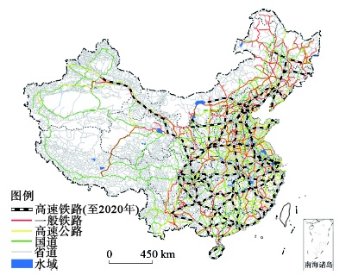

二、影响人口迁移的因素
2.经济因素
深圳市
经济因素往往对人口迁移起着主导作用。
①经济发展差异
经济发展好的地区，就业机会多、收入水平高、生活条件好，往往成为人们选择的迁入地。
②交通和通讯的发展
相对地缩小了地区之间的距离，减少了妨碍人口迁移的各种困难

Slide 8
二、影响人口迁移的因素
3.社会因素
因素 |  | 对人口迁移的影响
文化教育 |  | 改变人们的生活态度和期望以及人们对外部世界的认识,促进人口迁移
政治 因素 | 政策 | 对人口迁移起到鼓励或限制作用
 | 社会 变革 | 政治变革、政治中心的改变常引起人口迁移
 | 战争 | 破坏正常的生活环境和秩序引发人口迁移
婚姻家庭 |  | 婚姻主要影响青年人人口迁移,家庭因素则主要影响未成年人和老年人的人口迁移

Slide 9
三、认识人口迁移的影响
 | 有利影响 | 不利影响
对迁出地 | ①有利于加强与外界的经济、科技、思想和文化的交流 ②缓解当地人地矛盾 ③增加经济收入 | ①造成劳动力和人才的流失 ②影响迁出地经济的进一步发展
对迁入地 | ①缓解劳动力不足，促进资源开发与社会经济发展 ②引进先进的技术和人才 ③推动城市化发展 ④带动第三产业的发展 | ①加剧生态环境问题 ②给城市造成巨大压力，带来就业困难、交通拥挤、居住困难、治安混乱等问题

Slide 10
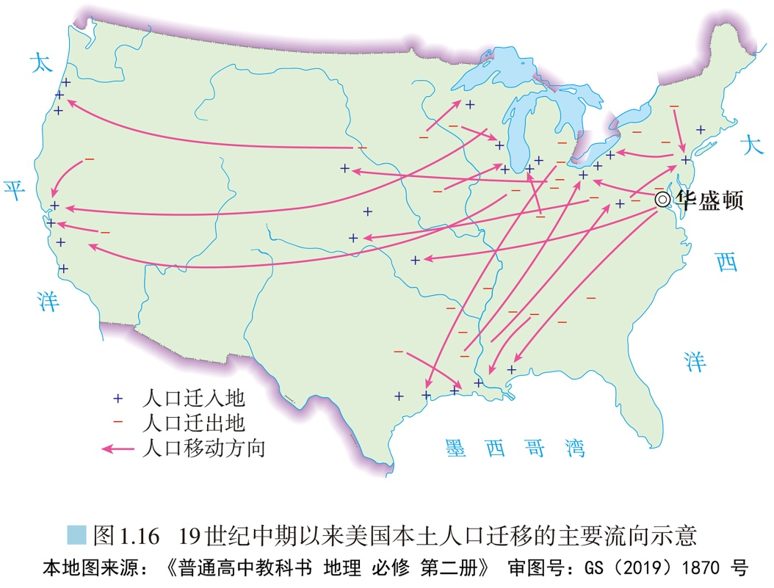
1. 结合背景资料，归纳美国不同阶段国内大规模人口迁移的主要流向。填入表1.1。
阶段 | 流向
南北战争时期
19世纪和20世纪之交
20世纪20年代到60年代
20世纪60年代末以来
东
西
农村
城市
南部
北部
东北部
南、西部

Slide 11
2. 任选一个阶段，结合所学知识，说明形成大规模人口迁移的主要因素。
答案：
20世纪60年代开始，美国东北部老工业区的人口大量迁入南部和西部，东北部地区纬度较高，冬季严寒，工业密集，环境污染严重，地价上涨等推力因素，人口大量迁出;西部和南部油气资源丰富，新兴工业发展，纬度低，阳光充足，空气清新等拉力因素，人口大量迁入。

Slide 12
人口迁移的时空特点

Slide 13
国际人口迁移特点
时期 | 特点 | 迁出地 | 迁入地 | 原因
二战前
二战后
新大陆
（美洲、
大洋洲）
①殖民主义扩张和资本主义发展
②地理大发现和新航线的开辟
以集团性、大批的移民为主
旧大陆
（亚、欧、非）
①发展中国家流向发达国家
②定居移民减少，短期流动人口增加
西欧
北美
西亚
北非
①各国经济发展不平衡
②劳动力供求关系的地区差异
亚、非、拉

Slide 14
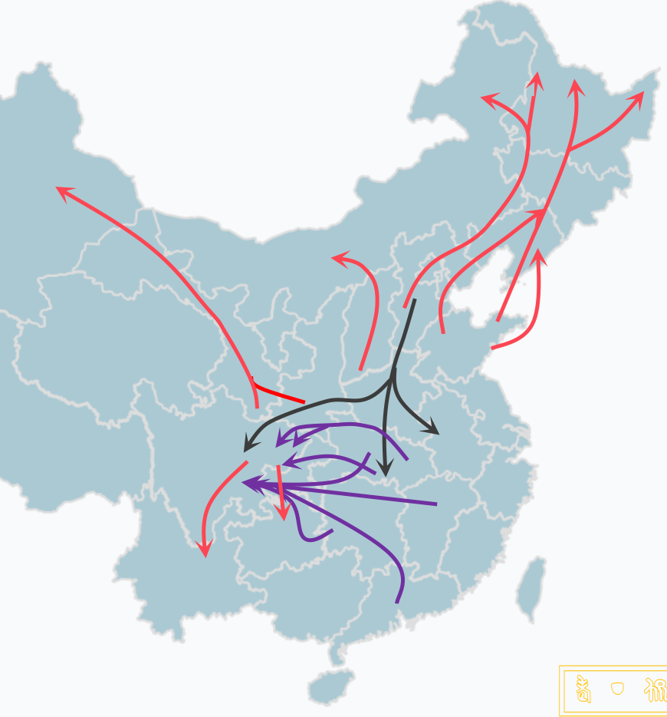
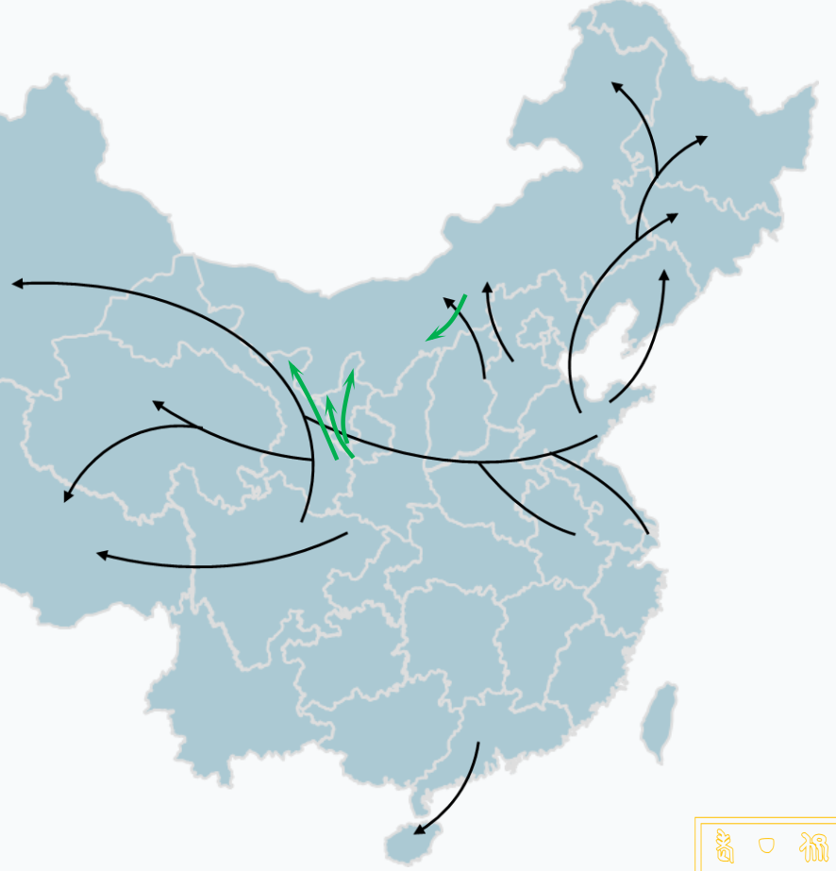
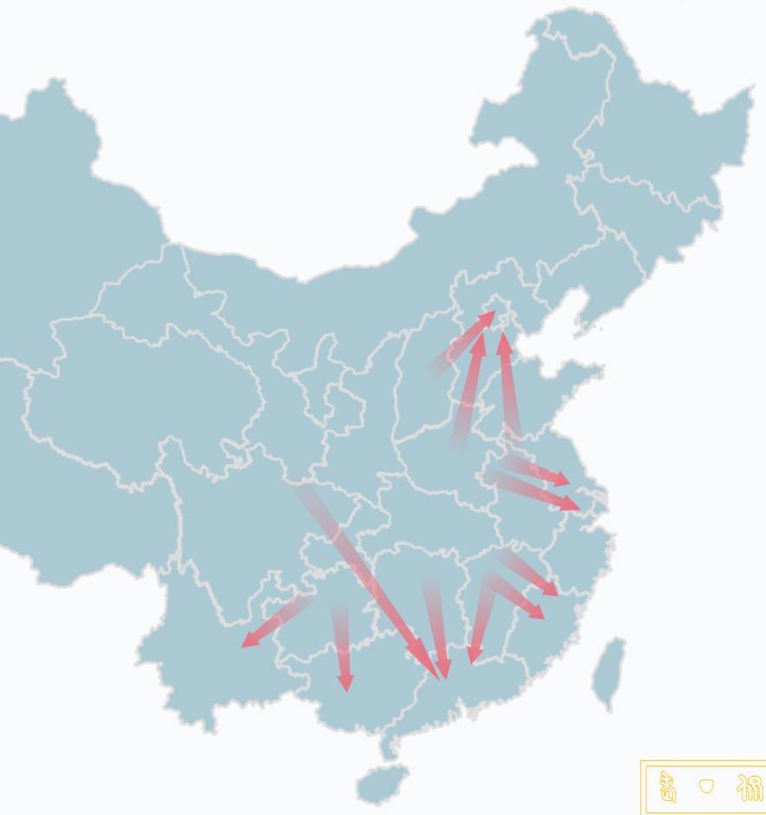
国内人口迁移
历史上
改革开放前
改革开放后
我国的人口迁移可以分为三个阶段：历史上、建国后到改革开放前、改革开放至今

Slide 15
不同时期的中国人口迁移
 | 影响因素 | 迁移特点 | 流向
历史上 | 战争、政策或自然灾害 | 大批量、被迫迁移 | 流向自然条件更好的地方
新中国成立到改革开放 | 行政调动，支援边疆，上山下乡 | 有组织、有计划 | 东部向中部； 东部、中部向西北、东北、西南
改革开放 以来 | 主要是经济原因，迁入地就业机会多、生活条件好，迁出地有大量剩余劳动力 | 自发性迁移、迁移量大 | 农村向城市 中西部地带向东部地带

Slide 16
总结
概念
自然因素
迁入地
推力
影响因素
人口迁移
影响
拉力
迁出地
人为因素
时空特点
国际人口迁移
国内人口迁移

Slide 17
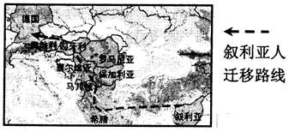
自2011年初叙利亚内战爆发以来，已有超过400万叙利亚人逃往国外，造成严重的难民危机。下图为某研究机构绘制的叙利亚人迁往欧洲的线路示意图，据此完成下列各题。
1.材料中提到的叙利亚人迁往欧洲属于（ ）
A. 国际人口迁移 B. 国内人口迁移 C. 人口活动 D. 人口增长
2.造成叙利亚人迁往欧洲的主要因素是（ ）
A. 政策因素 B. 家庭因素 C. 经济因素 D. 战争因素
A
D

Slide 18
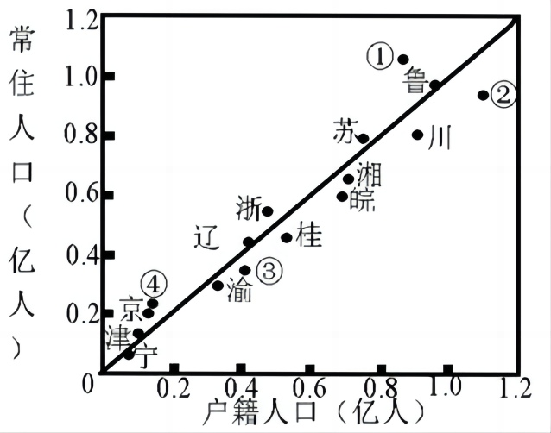
改革开放后，随着我国社会经济的发展，人口迁移日趋频繁。读图完成1～2题。
1．右图为2012年我国部分省级行政区户籍人口和常住人口数量统计图，该图可以反映人口迁移情况。图中①②③④对应的省级行政区最可能是( )
A．粤、豫、黔、沪 B．豫、粤、黔、沪
C．粤、豫、沪、黔 D．豫、粤、沪、黔
A
2．下列对当前人口迁出主要流向的表述与实际最
相符的是( )
A．河北流向辽中南地区 B．安徽流向京津地区
C．湖南流向长江三角洲地区 D．广西流向珠江三角洲地区
D

Slide 19
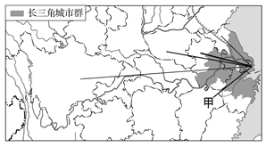

课堂练习
(2024·山东济南期末)下图为“2017年长三角城市群流入人口的主要来源地分布图”，图中线条宽度与流入人口占比相关，线条越宽占比越高。读图，完成4～5题。
4．长三角城市群流入人口占比最大的省份是( )
A．安徽省
B．湖南省
C．河南省
D．四川省
Notes:
第4题，由材料“图中线条宽度与流入人口占比相关，线条越宽占比越高”并读图可知，长三角城市群流入人口占比最大的是安徽省，A正确。

Slide 20
课堂练习
(2024·山东济南期末)下图为“2017年长三角城市群流入人口的主要来源地分布图”，图中线条宽度与流入人口占比相关，线条越宽占比越高。读图，完成3～4题。
5．甲省人口流入长三角城市群主要考虑( )
①工资水平 ②空间距离 ③土地价格 ④环境质量
A．①② B．②③
C．③④ D．①④
Notes:
第5题，甲省为江西省，其经济发展水平与长三角相比较差，为了寻求更多的就业机会与更高的工资收入，其人口大量流入长三角城市群，因此工资水平是主要影响因素，①正确。江西省距长三角城市群较近，人口流入方便，因此空间距离也是原因之一，②正确。长三角地区经济发达、人口密集，土地需求量大，大量人口流入会导致土地供需矛盾更突出，土地供给更紧缺，促使土地价格上升，阻碍人口流动，③错误。影响欠发达地区人口流入发达地区的主导因素是经济，环境质量不是其主要考虑因素，而且经济发达地区由于工业排放污染物较多，环境质量可能较差，④错误，故A正确。

